Slide 1
Mathematik 7 Abels

Slide 2


Slide 3
Kongruenzsätze:
SSS und WSW

Slide 4
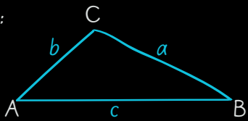

Slide 5

Kongruenzsatz: SSS
2
1
3

Slide 6


Fun163,165

Slide 7
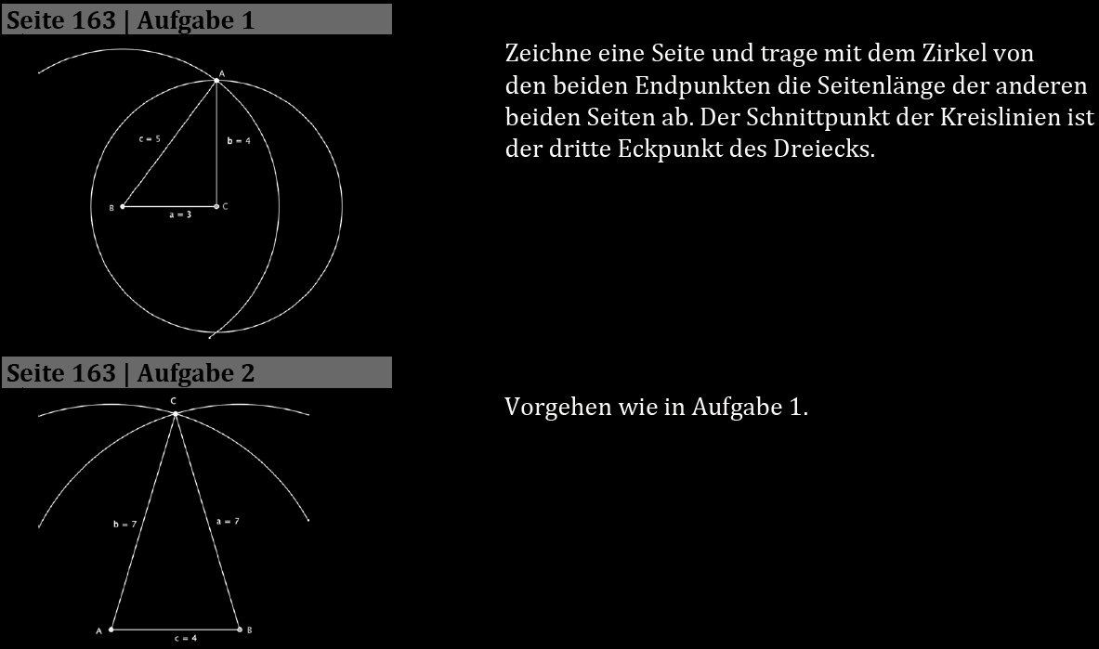

Fun163,165

Slide 8
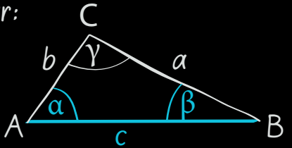

Slide 9

Kongruenzsatz: WSW
2
1
3

Slide 10
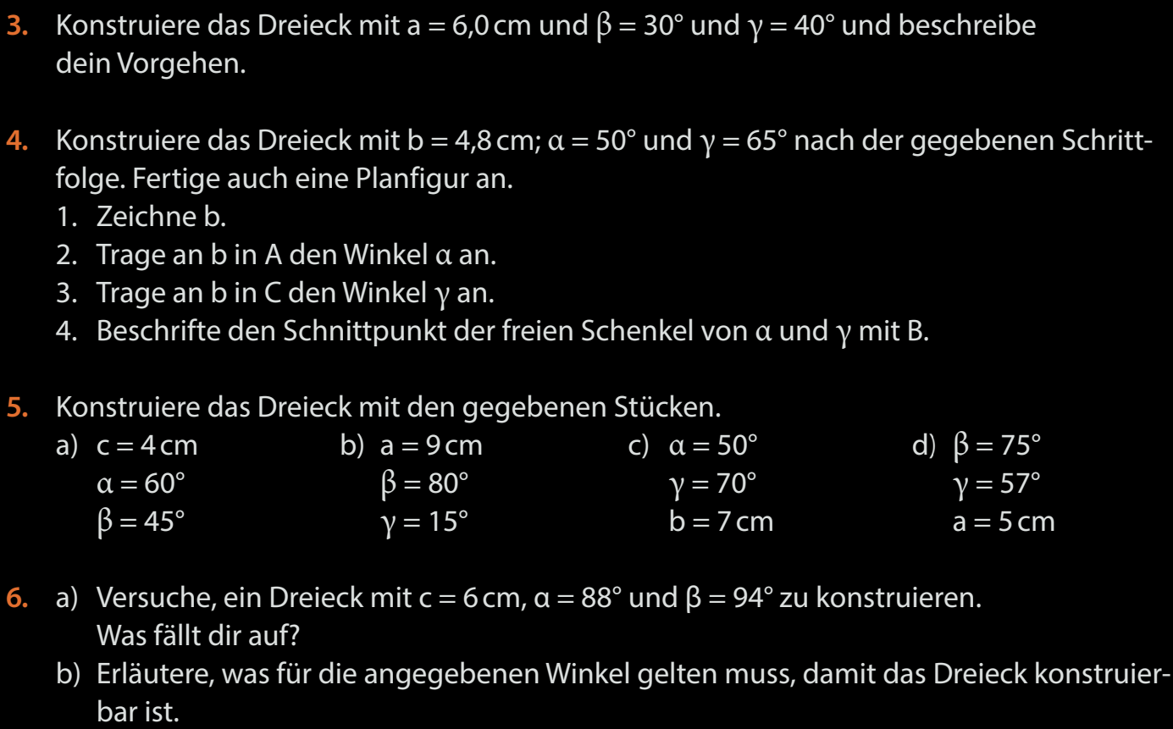
Fun164

Slide 11
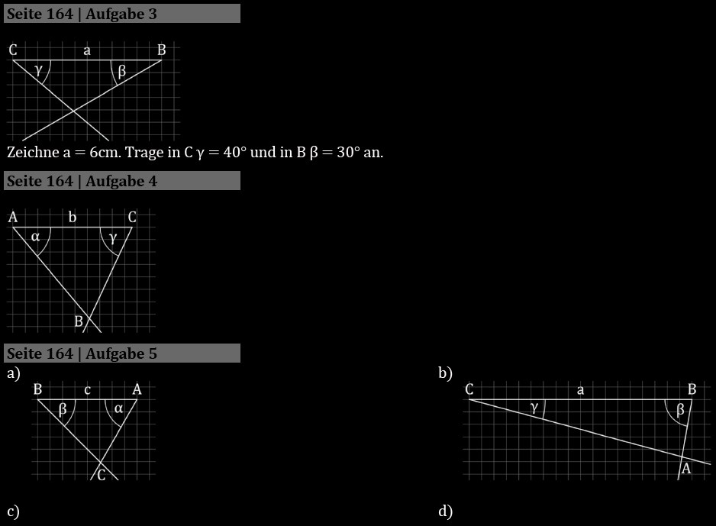

Fun164

Slide 12


Fun166

